Slide 1


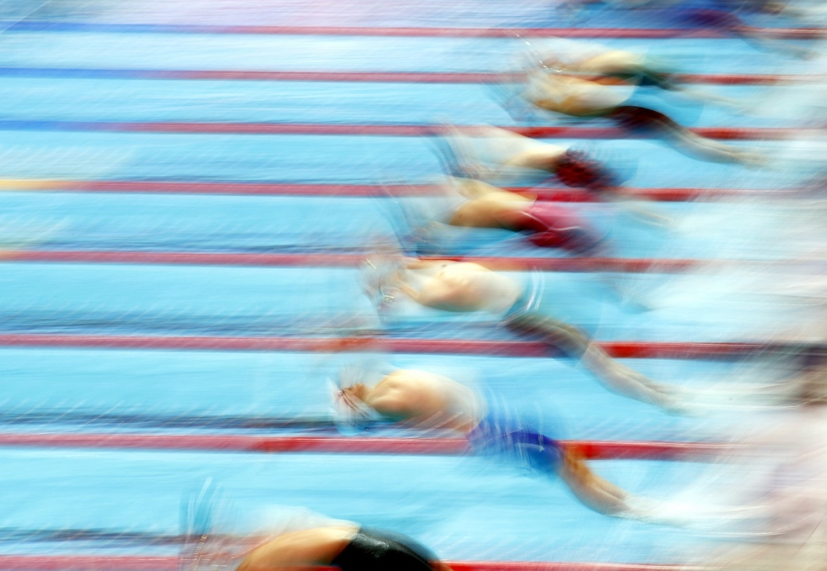
2019-2020 YÜZME SEZONU
İL HAKEM SEMİNERLERİ

Slide 2

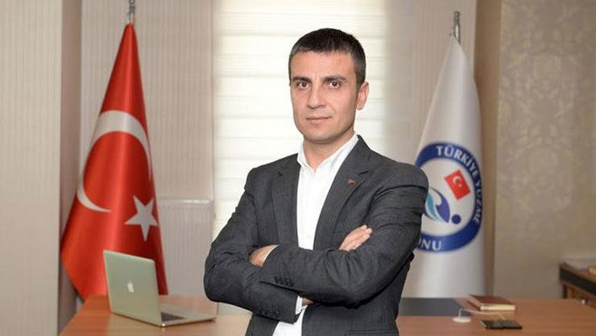
2019-2020 Yüzme sezonunun, Federasyonumuz ve tüm hakemlerimiz için başarılı ve hayırlı olmasını diliyorum.
Sevgi ve Saygılarımla.
Erkan YALÇIN
Federasyon Başkanı

Slide 3
Türkiye Yüzme Federasyonu, Türkiye'de yüzme faaliyetlerini yürütmek, yüzmenin gelişmesini ve yurt sathına yayılmasını sağlamak, bu konularda her türlü düzenlemeyi yapmak, kararlar almak ve uygulamakla yetkili kurumdur.
Başkan: Erkan Yalçın
Kuruluş tarihi: 1957
Bağlı kurum: FINA
Sporlar: Yüzme, Atlama, Artistik Yüzme, Açık Su Yüzme
Türkiye Yüzme Federasyonu Merkez Bina:
ADRES : Beştepeler Mahallesi 33. Sokak No13 Yenimahalle-ANKARA
TEL : 0 312 310 09 05 / 0.312 310 76 21
FAKS : 0 312 309 36 24
E-POSTA : info@tyf.gov.tr
www.tyf.gov.tr (Resmi duyurular bu web sayfasından yayınlanır) www.fina.org

Slide 4
YÜZME HAKEMLİĞİNDE MÜKEMMELLİK
Bir hakem güçlü bir bilgi birikimiyle görev yapmalıdır. Bu temel 2 faktörden oluşur
Birincisi kural kitabının gücü, ikincisi ise hakemlerin müsabakada ki rekabeti kurallara uygun olarak yönetebilme felsefesidir..
Bir hakemin görevi kuralları adil ve tarafsız bir şekilde uygulamak ve yorumlarını etkili bir şekilde iletmektir.
Tüm hakemlerden uyması beklenen bir davranış kuralı vardır. Federasyonlar bu kuralları imzaları ile onaylamışlardır.

Slide 5
ANAHTAR KELİMELER

Slide 6

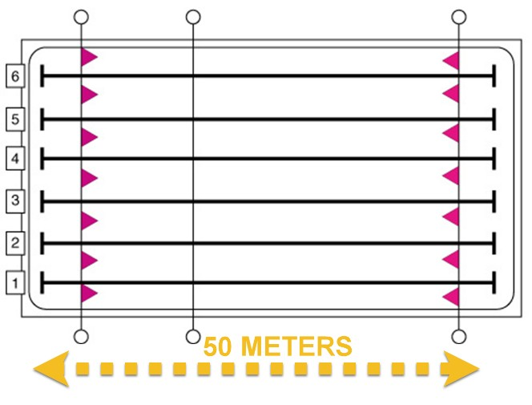
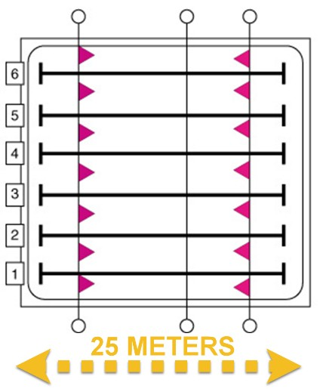
ANAHTAR KELİMELER
•Uzun Kulvar – 50m havuzlarda yapılan müsabakalardır.
•Kısa Kulvar– 25m havuzlarda yapılan müsabakalardır.
•Seans – Yüzücüler için genellikle 4,5 saatten fazla sürmeyen çeşitli stil ve mesafelerden oluşan müsabaka programı.
•Isınma – Seans başlamadan önce yüzücülerin müsabaka için yarışma havuzunda yaptıkları antrenman.

Slide 7
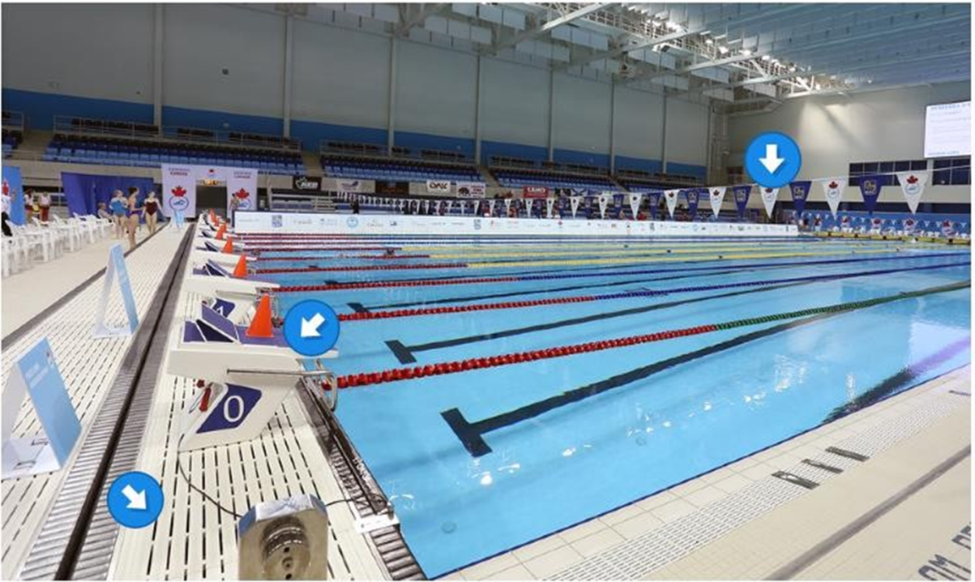
ANAHTAR KELİMELER (devam)
•Sırtüstü bayrakları– Havuzda karşılıklı olarak konumlu bayraklardır. Sırtüstü bayrakları başlangıç ve dönüş yerlerine 5m mesafede olurlar ve sırtüstü yüzen sporcuya görsel yardım içindir.
•Platform– Platform havuzun sonunda bulunan hareketli bölümdür. Genelde hareketli olduğundan 50 m lik uzun kulvar havuzları 25 m lik kısa kulvar havuza dönüştürmek için kullanılır. Dönüş hakemleri bu platform üzerinde durarak yüzücüleri gözlemler.
•Depar Taşları– Depar taşları havuzun başlangıç ve dönüş tarafında bulunurlar. İkinci bir depar taşı seti 50 m havuzun dönüş tarafında bulunabilir.

Slide 8
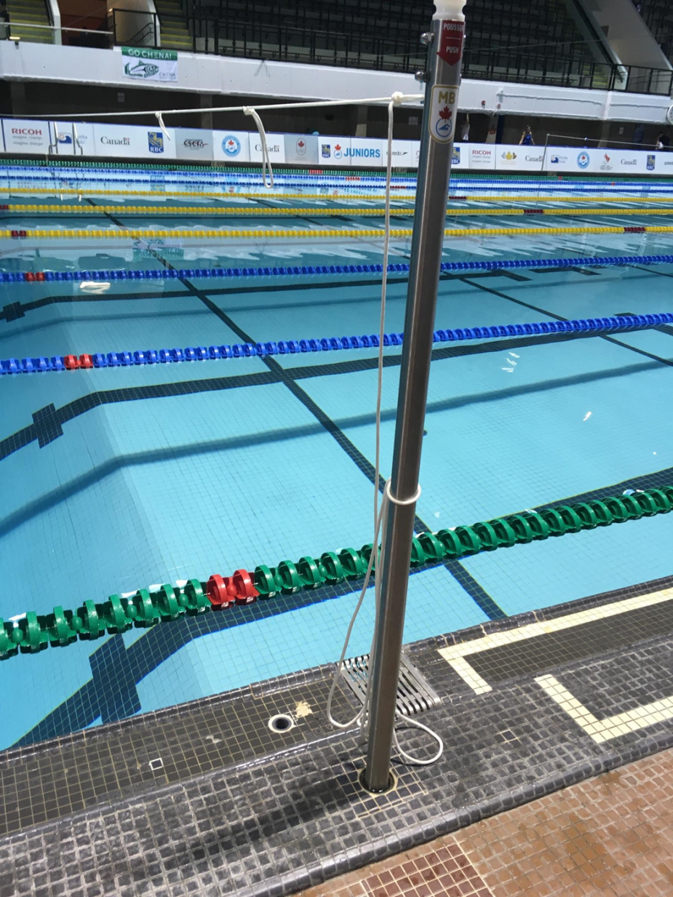
ANAHTAR KELİMELER (devam)
  •Geri çağırma (hatalı çıkış)ipi– Geri çağırma (hatalı çıkış) ipi–Havuzda çıkış ve dönüşe 15m. mesafede karşılıklı olarak bulunur.
  Su yüzeyinden en az 1.2 m yükseklikte asılabilir. Kolayca çözülebilcek bir mekanizma ile sabitlenmelidir.
Tekrar yapılacak bir startta Yüzücüleri uyarmak için kullanılır.
Ayrıca serbest, kelebek ve sırtüstü yarışlarında 15 m’den fazla su altında kalınması durumu tespit edilir.

Slide 9
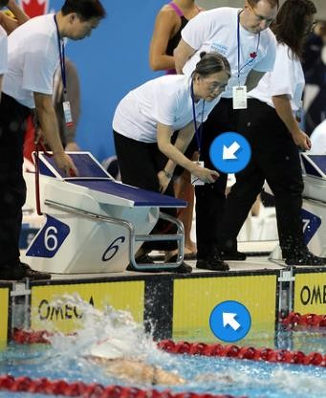
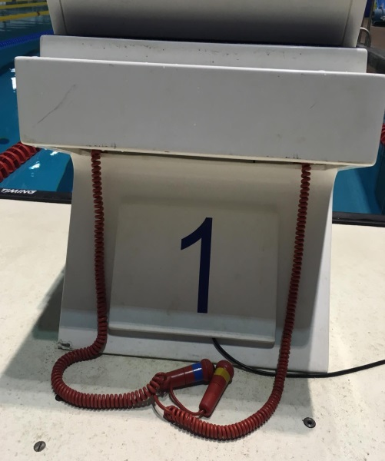
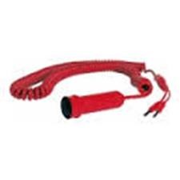
ANAHTAR KELİMELER (devam)
•Yedek Düğmeler (butonlar)– Yedek düğmeler yüzücünün havuzun başlangıcına geldiğini zamanı manuel olarak ölçmek için kullanılan cihazlardır.
•Dokunmatik levhalar– Otomatik zamanlama sisteminin parçası olan levhalar her kulvarın sonunda bulunur ve yüzücünün levhaya dokunduğu zamanı otomatik olarak kaydeder

Slide 10
ANAHTAR KELİMELER (devam)

Slide 11
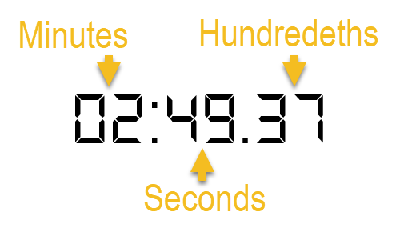
ANAHTAR KELİMELER (devam)
•Resmi Zaman– Sporcunun yüzdüğü zaman/süre.
•Tur zamanı– Bir yarışın toplam mesafesinden daha kısa mesafelerin ne kadar sürede yüzüldüğünün ölçüldüğü zaman.
•Giriş zamanı– Sıralama zamanı olarak ta adlandırılır. Bir yüzücünün daha önce bir müsabakada yüzdüğü süredir.
•Baraj derecesi– Bir yüzücünün müsabakaya girebilmesi için daha önce elde etmesi gereken süre.

Slide 12
ANAHTAR KELİMELER (devam)
•Yarışma– Yarışma sporcuların aynı mesafe, stil, cinsiyet ve yaş guruplarında yaptıkları müsabakalardır. Her yarışın kendisine atanmış bir numarası vardır.
•Seri–Sporcuların yarışmaya giriş için verdikleri derecelere göre gruplandırılmalarına seri denir. Seriler yüzülen havuzda ki kulvar sayısına göre (6-8-10) beraber yüzecek olan sporcuları içerir.
•Kulvar– Her yüzücüye bir kulvar atanır ve yüzücünün yarışı bu kulvarda başlaması ve bitirmesi gerekir. Kulvarlar 1-6 (6 kulvarlı havuz),1-8 (8 kulvarlı havuz),veya 0-9 (10 kulvarlı havuz) olarak adlandırılır ve depar taşlarının arkasından sağdan sola doğru numaralandırılır.
•Manuel zamanlamalı yarış – Sporcuların zamanını kaydetmek için sadece el kronometresi ve zaman kartlarının kullanıldığı yarışlar.
•Elektronik zamanlamalı yarış – Sporcuların zamanını kaydetmek için elektronik sistemin kullanıldığı yarışlar. Bu sistem dokunmatik levhalar, yedekleme düğmeleri (butonalar) ve kablosuz kronometreler içerebilir.
•Meet Manager Yazılımı – Bir yüzme müsabaka programı (Türkiye’de Meet Manager veya SPLASH olarak adlandırılır) müsabakaları organize etmek ve gerekli çıktıları ve sonuçları almak için kullanılır. Vakit hakemleri bu programdan alınan seri veya zamanlama evraklarını ölçtükleri zamanları kaydetmek için kullanır.

Slide 13
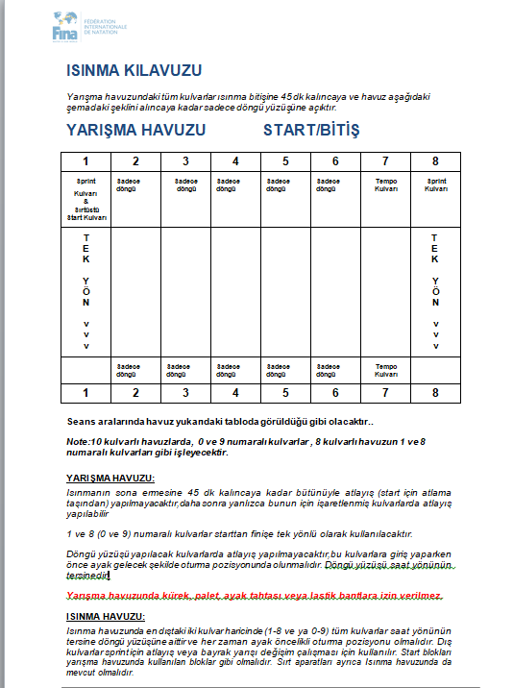

Slide 14
YÜZME MÜSABAKASINDA HAKEMLERİN SORUMLULUKLARI, POZİSYONLARI VE GÖREVLERİ

Slide 15
HAKEMLERİN SORUMLULUKLARI
Müsabaka hakemlerin birinci amacı adil güvenli ve olumlu rekabet ortamı yaratmaktır.
Bu seminerimizin amacı:
  Yüzme hakemi olarak yeteneklerinizi geliştirmenize bir temel oluşturmaya devam ettirmek;
  Sizin her stilin kuralını daha iyi anlamanızı sağlamak;
  Hakemlerin rollerini ve kilit görevlerini anlatmak ve geliştirmektir.
Bunun için tercih edilmesi gereken Ön Koşullar
• Yüzme sporuna genel ilgi
• Sporun adil davranışına ilgi
• Yarışlarda yani rekabet ortamlarında kazanılan pratik deneyimlerin ileri seviyeye taşımaktır.

Slide 16
devam
Profesyonel yüzme görevlisi müsabaka hakemidir, kurallar değildir.
Yüzme kuralları muhakkak takip edilmelidir. Kendilerini kural kitabına bağlı gören kişilerden farklı gören hakemler kararlarının antrenörler veya başhakeme karşı meydan okuma olarak görebilirler.
Kuralları kesin bir dille uygulamak müsabaka ile ilgilenen herkese kararların, herkese karşı adil ve eşit bir şekilde davranıldığı hissini verir.
Bir hakem olarak, her bireyin sağlam bir temeli olmalıdır. Bu temel iki faktörden oluşur – birincisi kural kitabının gücü ve ikincisi ise müsabakayı temel rekabet kurallarına göre adil ve uygun olarak yönetmektir.
“Bu kuraldır” ifadesinin arkasına sığınan bir hakem olmak yerine nerede bir hata olduğu açıklayabilien olunmalıdır, böylece bu davranışınız keyfi olmadığınız anlamına gelir.

Slide 17
devam
Bir hakem kuralları adil bir şekilde uygularken yorumlarını etkili bir şekilde yapabilmelidir.
Dönüş hakemi ve karar hakeminin görevi kurallara uyulduğundan ve bir ihlal gördüğünde bunu rapor etmektir. Bunları düzgün bir şekilde uygulamak için ise bir önemli kural takip edilmelidir.
“Her yüzücüye adil olmak, ve en ufak bir şüphe altında bile kararları yüzücü lehine kullanmak”
Yüzme kuralları her stil için kabul edilebilir şekilleri tanımlar. Her stil için birçok varyasyon olabilir ancak yinede kurallara uymak zorundadır. Bu nedenle stil ve dönüşlerle ilgili kararlar esnek yargılamaya ve sağduyuya tabi olmalıdır

Slide 18
devam
Avantaj ve dezavantaj – yüzücünün avantajı olup olmadığının sorusu / dezavantaj ise karar hakemini gerçekten etkilemelidir, dönüş ve bitiriş ihlalleri birçok kez tartışmalara konu olmuştur. Diskalifiye edilen sporcunun kendisine avantaj elde edip etmediği gözlemlenmeli ve kural ihlalleri not edilmelidir.
ikincilik teorisi – bazı hakemler kural ihlali kararı vermeden önce ikinci kez tekrarlanmasını beklemeleri gerektiğini düşünürler. Her şekilde pozisyonu tekrar görmek isterler ("kafadaki şüpheyi temizler." "yüzücü tarafından yapılan basit bir hata olmadığını onaylar." v.b..) Bir hakem basitçe gördüğünden emin olmalı ve en kısa zamanda kararını vermelidir.
"Bir hakem havuzda eşit bir şekilde davranılması gerektiğini bilmek zorundadır – her zaman “adil ve eşit”. Hakem her zaman sporcunun kulübünün veya kendi bölgesinin üzerinde etkisi olmadan karar verebileceğinden emin olmalıdır.
Bu da zaten bir hakemin en önemli tarafsızlık testidir.
Yorum yapma sadece uygula, bu gördüğünü bildir demektir, yorumunu değil. Siz yüzücünün sadece sağ elle dönüş yaptığını görün, baktığınız anda “zaten dönüşünü yapıyordu da sol eli ile de değmiş olabilirdi” gibi bir hisse kapılmayın.

Slide 19
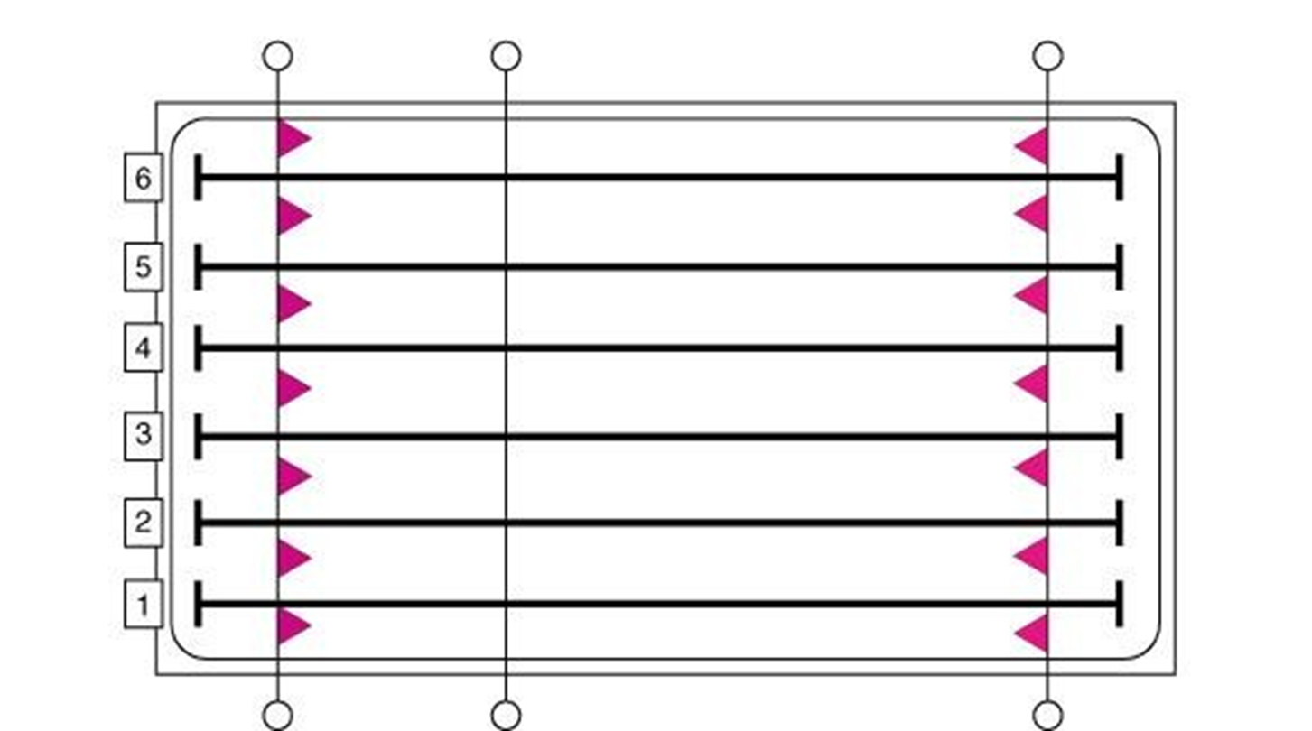
HAKEMLERİN HAVUZ KENARINDAKİ POZİSYONLARI
15m ipi
Sırt Bayrakları
Karar (Stil) hakemleri
Dönüş Şefi
BAŞLANGIÇ
BİTİŞ
DÖNÜŞ
BİTİŞ
Dönüş hakemleri
Vakit hakemleri
Vakit Şefi
Başhakem Çıkış Hakemi
Karar (Stil) hakemleri

Slide 20
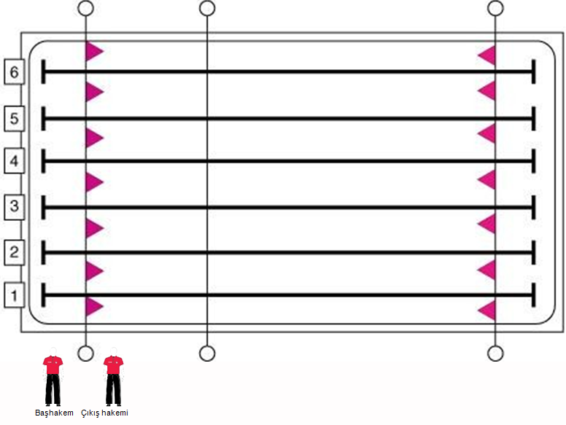
Başhakem–Başhakem havuzdaki en yetkili kişidir
Havuzdaki diğer hakemler başhakeme karşı sorumludur.
Tüm diskalifiyeler başhakem kararı ile olur.
Çıkış hakemi–Çıkış hakemi başhakem ile birlikte çalışır
ve yarışın başlatılmasından sorumludur.
Not: Hakem kıyafetleri beyaz renktir. Görsellik ve dikkat çekmek için renklendirilmiştir.

Slide 21
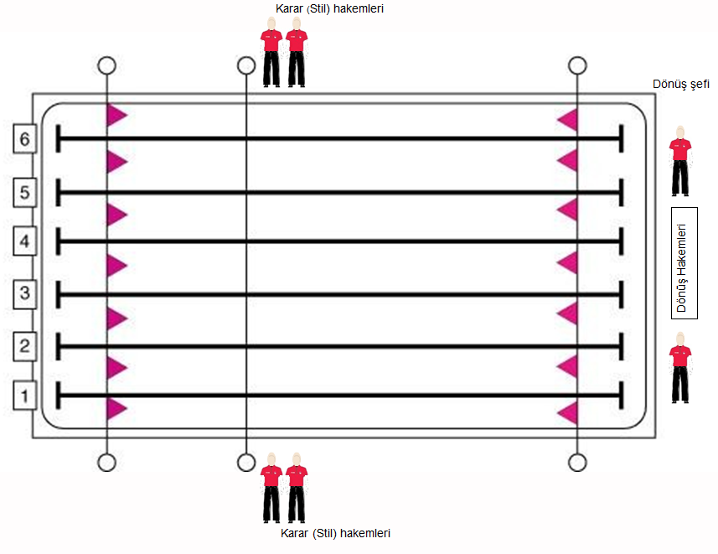
Dönüş hakemleri– Dönüşte yüzücüleri gözlemlemek ve yüzücülerin yaptıkları stil hatalarını bildirmekle sorumludurlar.
Dönüş şefi – Havuzun başlangıç ve dönüş bölgesinde durur ve yüzücünün başlayış dönüş ve bitirişini gözlemler.
Stil hakemleri- Havuzun uzun olan bölgesinde durur ve yüzücülerin yarış sırasında stillerini inceler.
Not: Hakem kıyafetleri beyaz renktir. Görsellik ve dikkat çekmek için renklendirilmiştir.

Slide 22
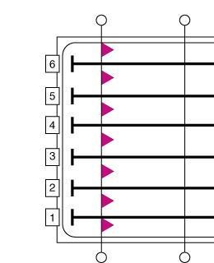


Vakit Hakemleri – Vakit hakemleri kendi kulvarlarının depar taşlarının arkasında bulunurlar ve yedekleme düğmesi ve el kronometresi ile yüzücünün zamanlanmasından sorumludurlar.
Vakit Şefi – Vakit şefi vakit hakemlerinden sorumludur ve onların yardımcısıdır. Tam hakem kadrolu bir müsabakada vakit şefi yardımcı vakit şefi ile beraber görev yaparak kulvarların yarısının sorumluluğunu alabilir.
Vakit Hakemleri
Vakit şefi
Not: Hakem kıyafetleri beyaz renktir. Görsellik ve dikkat çekmek için renklendirilmiştir.

Slide 23
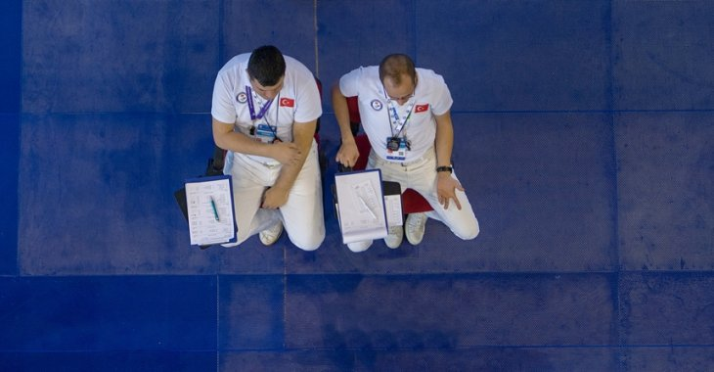
VAKİT
(DÖNÜŞ HAKEMİ-ÇIKIŞ VE BİTİRİŞ TARAFI) HAKEMLERİNİN
GÖREVLERİ

Slide 24
VAKİT HAKEMLERİNİN GÖREVLERİ (devam)
Tam zamanında müsabakaya gelin ve hakem odasında yerinizi alın. (Tüm hakemler için geçerlidir.)
“Tam zamanında” demek görev aldığınız seansın ısınma bölümüyle başlar yada müsabaka direktörlüğünün belirlediği saattir.
Organizatöre geldiğinizi imzanızı atarak bildirin.
Neredeyse her zaman başhakem ve vakit şefi tarafından bilgilendirme yapılacaksınız.
Vakit şefi ve diğer vakit hakemi arkadaşlarınızla tanışın.
Kronometrenizi sıfırlayın (eğer gerekliyse).
Kronometrenizi boynunuza sağlam olarak asın.
Kronometrenizin düzgün çalıştığından emin olun. Eğer problem var ise yenisi ile değiştirilmesini isteyin.
Başhakem veya vakit şefi tarafından görevlendirildiğiniz kulvarda olduğunuzdan emin olun ve ilgili seans bitene kadar yerinizden ayrılmayın.
Eğer kulvarınızdan kalkmanız gerekirse veya yardıma ihtiyacınız varsa vakit şefine daha önce bilgi verin.

Slide 25
VAKİT HAKEMLERİNİN GÖREVLERİ (devam)
Herhangi bir problem veya endişeniz varsa bunu elinizi kaldırarak vakit şefine bildirin.
Vakit hakemleri ekibi atandıkları kulvarlarda yüzücülerin zamanlamasını yapmaktan başka görevler de alacaklardır. Bu diğer görevler de eşit derecede önemlidir ve vakit hakemleri ekibi olarak paylaşılabilir.
Size verilen evrakların doğru olduğundan emin olun (yarışma ile atandığınız kulvarın eşleştiğinden).
Yüzücüler depar taşlarının arkasına gelecek ve müsabakadan önce kendilerini size göstereceklerdir.
Yüzücüye ismini sorarak sporcunun doğru seride ve doğru kulvarda olduğundan elinizdeki evrağa bakarak emin olun.
Herhangi bir tutarsızlığı elinizi kaldırarak vekit şefine bildirin.

Slide 26
VAKİT HAKEMLERİNİN GÖREVLERİ (devam)
SW 2.9.2 Vakit hakemleri kronometrelerini çıkış sinyali ile birlikte çalıştırır ve kendi kulvarındaki yüzücü yarışı bitirdiği zaman durdurur. Vakit hakemleri vakit şefi tarafından 100 m den uzun mesafeli yarışlarda ara derecelerin tutulması ile görevlendirilebilir.
SW 2.9.3 Yarış biter bitmez her kulvarda ki vakit hakemi kronometresinin gösterdiği zamanı karta yazar şef vakit hakemine verir ve istenirse Kontrol için kronometresini gösterir. Kronometreler; başhakemin takip eden yarışı başlatırken çaldığı kısa düdükle beraber sıfırlanır.
Kendiniz havuzun kenarında doğru bir pozisyonda durun (dokunmatik levhalara basmadan) böylece havuzun duvarını ve dokunmatik levhaları kesintisiz görebilirsiniz. Kulvarınıza yukarıdan bakıyor ve havuzun bitişini görüyor olursunuz
Yarış bitiminde yüzücü vücudunun herhangi bir bölümüyle havuz duvarına dokunduğunda kronometrenizi durdurun veya yedekleme tuşuna basın.
Eğer herhangi bir sebeple doğru zamanı alamadıysanız:
  Şef vakit hakemini elinizi kaldırarak uyarın
  Zamanınızı “NT” olarak kayıt edin (No Time olarak değerlendirilir)
Zamanlar kağıt üzerine, bir müsabaka programına veya kulvar zaman kağıdına yazılabilir.
Zamanlar 1/100 saniye olarak kayıt edilmelidir. örneğin “2:01.31” veya “59.45”
Eğer bir yüzücü herhangi bir sebeple yarışı bitirmediyse, sağlanan kağıda bitirmedi (DNF (Did Not Finish) yazın.

Slide 27
VAKİT HAKEMLERİNİN GÖREVLERİ (devam)
Vakit hakemleri onaylanmış bir elektronik zamanlama sisteminin anahtarıdır.
Yedekleme düğmeleri veya butonlar dokunmatik levhalara destek sistemi olarak kullanılırlar.
Dokunmatik levhalar ile kayıt edilen dereceler otomatik hakemlik sistemi olarak adlandırılır.
Vakit hakemleri tarafından butonlar kullanılarak kayıt edilen dereceler yarı otomatik hakemlik sistemi olarak adlandırılır.
Lütfen bu ekipmanı dikkatli kullanın.
Yarışın bitiminde dokunmatik levhalara basmadığınızdan emin olun.
“Zil/düdük Turu” 800 m ve 1500m mesafelik serbest stildeki yarışlarda çalınan zil/düdük’ü ifade eder. Zil/düdük, yüzücüye yarışı tamamlaması için 2 turu kaldığını bildirmek için kullanılır.
Vakit şefi yada başhakem kulvarı zilin/düdüğün çalınma zamanı geldiği konusunda uyarır, ancak her kulvar da bunu takip etmek zorundadır. Vakit şefi de bu konu ile ilgili olarak sorumludur.
Kısa kulvar (SC) müsabakalarda zil 800 m yarışın 750. metresinde 1500m. yarışların ise 1450. metresinde çalınır.
Uzun kulvar (LC) müsabakalarda ise zil 800 m yarışın 700. metresinde ve 1500 m yarışın 1400. metresinde çalınır.

Slide 28
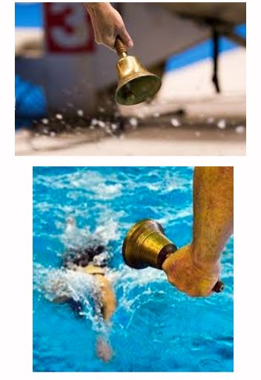

Slide 29
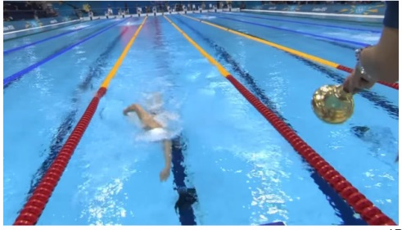
VAKİT HAKEMLERİNİN GÖREVLERİ (devam)
Zil/düdüğün devamlı olarak sağ tarafındaki kulvar ipinin üstünden çalınır (sizin sağınız) zil/düdüğün çalma 5 m mesafede bulunan sırtüstü bayraklarının olduğu yerden sporcu gelip döndükten sonra tekrar 5 m mesafeye kadar devam eder.
Zili sporcunun tam üstünden çalmamak, zilin sporcuya çarparak hasar görmesini ve sporcunun üstüne düşmesini engeller.
Dikkat: Bu konuda hakemler tarafından yapılan genel hata zamanında zilin/düdüğün çalınmamasıdır.
Uzun mesafeli yarışlarda ara dereceleri kayıt etmeniz istenebilir.
Ara dereceler kronometrenizdeki zamandır.
Bu size yüzücünün tamamladığı tur sayısını görmenizde yardımcı olacaktır.
Eğer bir tur zamanını kaçırırsanız zamanı no time “NT” yazmayı unutmayın.

Slide 30
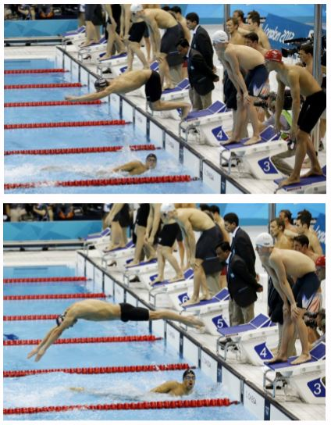
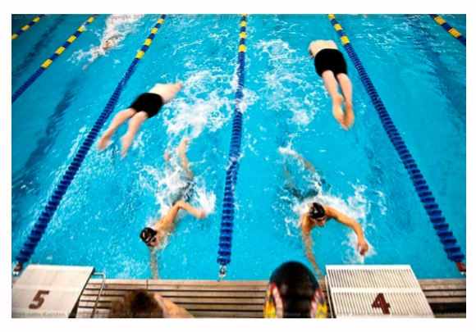
• Vakit hakemleri yüzücünün ayaklarının depar taşından ayrıldığı zamana bakmalıdır, ve dönüş hakemi bitiriş yapan yüzücünün duvara değdiğinden de emin olmalıdır. Elektronik zamanlama çalışıyor olsa bile dönüş hakeminin görüşlerine başvurulabilir, ancak elektronik zamanlama geçerlidir.
Vakit hakemleri bayrak yarışlarında yarışa başlayacak yüzücünün, bitiren yüzücü duvara değdikten sonra çıkış yapıp yapmadığını kontrol eder. Eğer elektronik zamanlama sistemi kullanılıyorsa SW 13.1’e göre karar verilir.

Slide 31
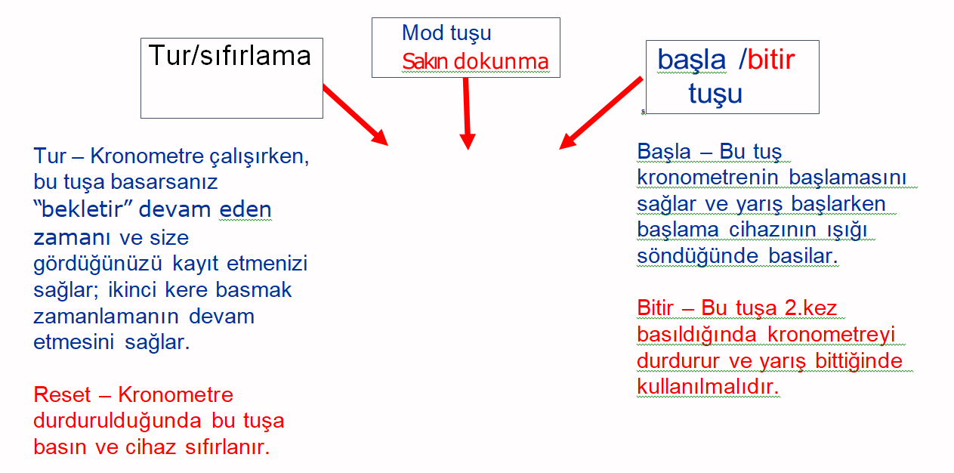
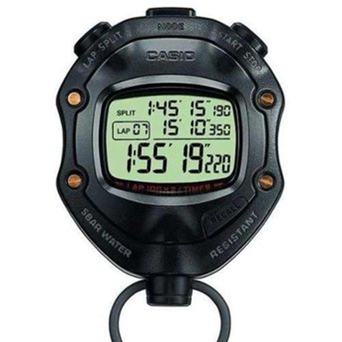
GENEL KRONOMETRE KULLANIMI

Slide 32
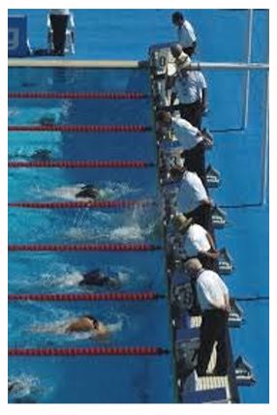
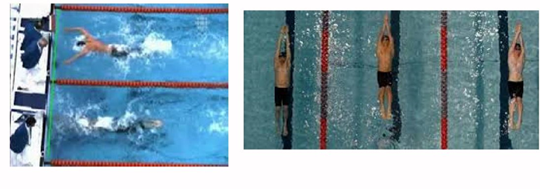
DÖNÜŞLER HAKEMLERİ
Her dönüş hakemi yüzücünün dönüşünü kurallara uygun olarak yaptığından emin olur bu yüzücünün duvara değmeden önce ki el hareketinden dönüşten sonraki ilk kol çekişine kadar devam eder.
Havuzun bitiş tarafındaki dönüş hakemi yüzücüyü dönüşünden ilk kol çekişine kadar kurallara uyduğundan emin olur.
Havuzun bitiriş tarafındaki dönüş hakemleri ise yüzücünün kurallara göre yarışı bitirdiğini gözlemler.

Slide 33
DÖNÜŞLER HAKEMLERİ-devam
• Her dönüş hakemi kulvarında sporcuların tam bir nizami dönüş yaptığını gözlemlemelidir.
• Dönüş hakemlerinin birden fazla kulvardan sorumlu olduğu yarışlarda, dönüş hakemleri 1 veya daha fazla kulvarı gözlemlemek durumunda olabilirler.
• Yüzücüyü havuz duvarından ayrılırken yaptığı ilk kulaçtan itibaren bitiriş için yaptığı son kulaca kadar gözlemleyin.
“Her dönüş hakemi yüzücünün eksiksiz olarak kurallara uygun olarak döndüğünden, başlangıçtaki ilk kol hareketinden yüzücü döndükten sonraki ilk kol hareketine kadar emin olmalıdır.”
Bunu sağlamak için ise:
Dönüş hakemi; yüzücünün ilk kol çekişini tamamlamasından bitirişini yaptığı son kol çekişine kadar gözlemleme sorumluğunu alır.
Bu serbest ve sırtüstü stilde ilk kol çekişi ve; kelebek ve kurbağalama stilde ise tam ve devamlı olarak çift kol çekişi demektir.
• Aynı anda zamanlama yapmak ve kol çekişini gözlemlemek zordur bu ancak keskin bir göz ile olur.

Slide 34
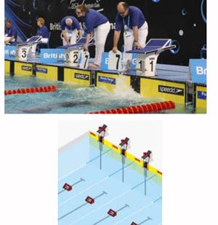
DÖNÜŞLER HAKEMLERİ-devam
800 ve 1500 ferdi yarışlarında havuzun çıkış ve dönüş kenarındaki her bir hakem kendi kulvarındaki yüzücü tarafından tamamlanan turları kaydeder. Tur tabelalarını göstermek suretiyle kalan turları yüzücüye devamlı bildirir. Kulvarındaki yüzücünün tamamladığı tur sayısını kaydeder ve yüzücünün kalan sayıdan haberdar olmasını sağlar.
Tur levhaları, su yüzeyinde değil, bölme boyunca açılı olacak, sporcunun gösterdiği taraftan gösterilerek kalan tur geri sayılacaktır.

Slide 35
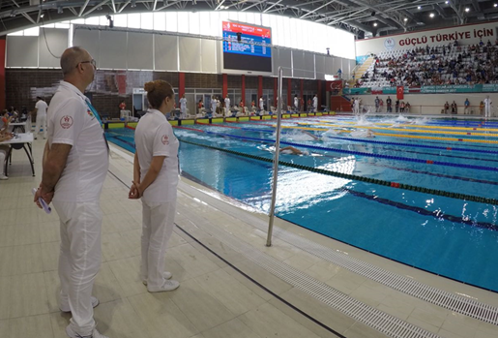
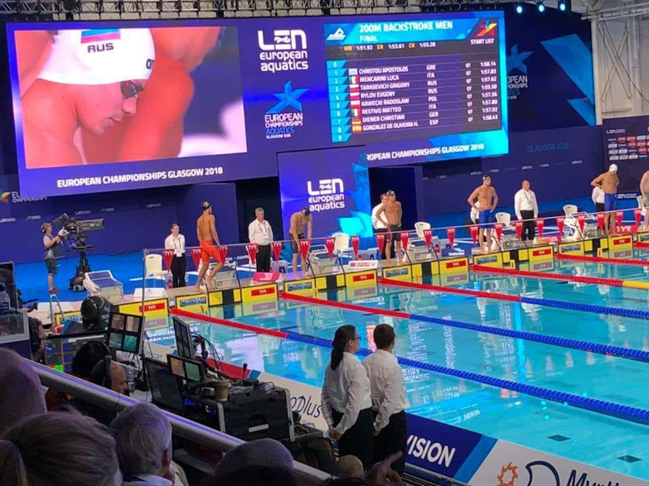
KARAR HAKEMLERİ
Stil hakemleri havuzun her (uzun) iki kenarında bulunurlar.
Stil hakemleri yarış için öngörülen stilin yüzücüler tarafından o stilin kurallarına uygun yüzülüp yüzülmediğini kontrol ederler. Bunun yanı sıra dönüş hakemlerine yardım etmek amacıyla dönüşleri de kontrol ederler.
Karar hakemleri, kural ihlallerini başhakeme diskalifiye formunda yarış, kulvar numarası ve kural ihlalini detaylı olarak yazarak bildirirler.
Başlangıçta hakemler 15m bayraklarının yanında sırt, kelebek ve serbest stilde yüzücünün 15m bayrağından önce başının suyu kestiğini görmek için dururlar.
Kurbağalama stilde ise yüzücünün kol çekişini görmek ve dönüş hakemlerine yardımcı olmak için başlangıç tarafına doğru yaklaşırlar.
Başlangıçtan sonra serbest stil hariç yüzücü ile birlikte havuz kenarında beraber yürürler.

Slide 36

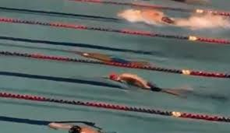
KARAR HAKEMLERİ-devam
Eğer yüzücüler dağılırsa arkadaki yüzücüler ile lider yüzücü arasında bir pozisyon almalıdır.
Eğer 2 hakem yanyana görev yapıyorsa, yüzücüler aralarında bölüşülebilir.
Önde giden yüzücüyü 1.hakem takip ederken arkadan gelenleri 2.hakem takip etmelidir.
Her iki taraftaki karar hakemleri kulvarları kendi aralarında 1-4 ve 5-8 olarak paylaştırabilirler.
Kurbağalama ve kelebek stillerin kontrolleri en iyi şekilde yüzücünün hafif arkasından takip edilerek yapılır.
Sırtüstü stilde ise hakem yüzücü ile göz temasını kurmamak adına hafif ön tarafında yer almalıdır.
Herhangi bir diskalifiye olayında ise karar hakemi yarışın tamamlanmasının ardından başhakeme durumu bildirir.

Slide 37
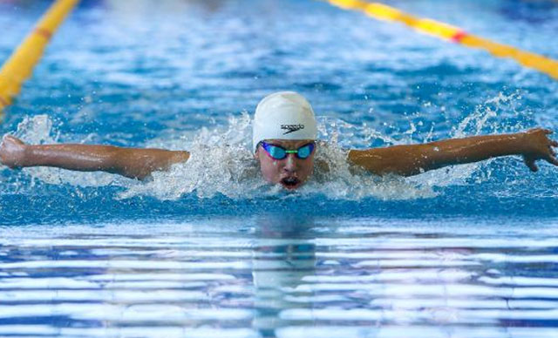
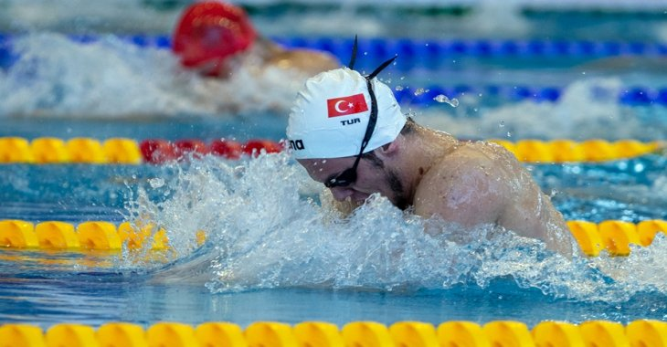
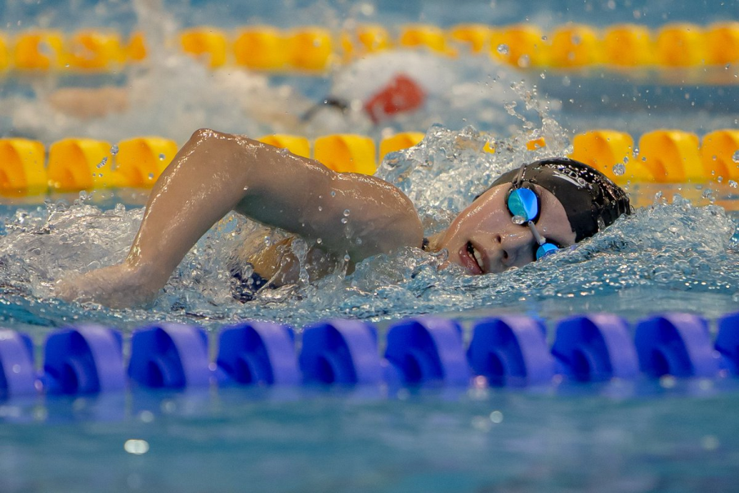
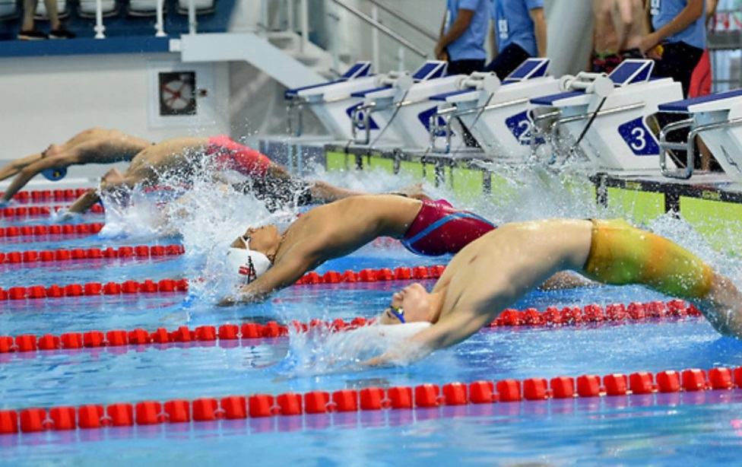
STİLLERİN TEKNİK - KURALLARI
STİLLER VE DİKKAT EDİLMESİ GEREKEN TEKNİK KURALLAR

Slide 38
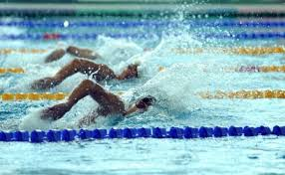
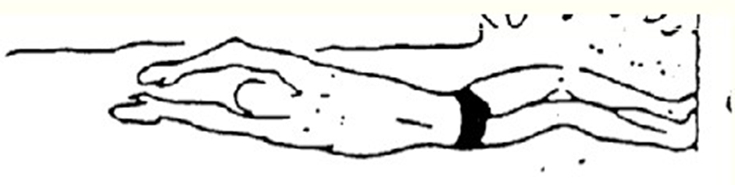
SERBEST STİL
• SW 5.1 Serbest stil yüzücünün herhangi bir stilde yüzmesi demektir, ancak bayrak ve karışık bayrak müsabakalarında serbest stil kelebek, kurbağalama ve sırtüstü haricinde başka bir stil olmalıdır
• SW 5.2 Yüzücünün herhangi bir tarafı turunu veya yarışı tamamladığında havuz duvarına dokunmalıdır.
• SW 5.3 Müsabaka sırasında yüzücünün vücudunun herhangi bir yeri su üstünde olmalıdır. Müsabakalarda başlangıçta ve dönüşte yüzücünün 15 m sualtından gitmesine müsaade edilir. Ancak 15. m de baş suyu kesmelidir.

Slide 39

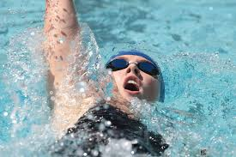
SERBEST STİL-devam
Yüzücüler herhangi bir kol çekişi veya stiller kombinasyonu kullanılabilir bu sebeple başlangıç anında değişik uygulamalar gözlemlenebilir.
Ancak ne olursa olsun serbest stil olarak adlandırılmış bir müsabaka da baş suyu 15m ipinden önce kesmelidir.
gözlemleme:
Karar hakemleri yüzücün başının 15 m bayrağı hattında çıktığını görmek için, 15 m bayrağının önünden gözlemlenmelidir. durmalıdırlar.
Herhangi bir stil veya stiller kombinasyonu (köpekleme dahil) kullanılabilir. Serbest stil serbest stildir – yarış sırasında her stil şeklinde yüzme olabilir hatta yarış orasında stil değişiklikleride buna dahildir.
gözlemleme:
Hakemler yüzücünün kulvar ipinden çekmediğini ve havuz zeminine basmadığını gözlemlemelidirler.

Slide 40
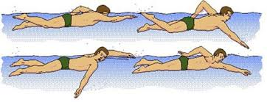
SERBEST STİL-devam
Yüzücüler dönüş sırasında havuz duvarına değdiği taktirde her türlü şekilde dönüşünü yapabilirler.
Yüzücüler eğer emin değiller ise dönüşlerini tekrar geri dönüp havuz duvarına değmek suretiyle yapabilirler.
Duvara değmeyi kaçıran sporcu diğer taraftaki havuz duvarına değmeden diskalifiye edilmez.
Bitirişte yüzücü havuz duvarına vücudunun herhangi bir tarafı ile dokunabilir.
gözlemleme:
Hakemler değme ve dönüşleri görmek için kulvar üstlerinde olmalıdırlar.

Slide 41
SIRTÜSTÜ STİL
SW 6.1 Çıkış sinyalinden önce yüzücüler iki elleriyle çıkış demirlerini tutarak yüzleri depar taşına bakar şekilde sıralanırlar, havuz oluklarına basmak veya ayak parmakları ile oluklardan kuvvet almak yasaktır .
Start anında sırt aparatı kullanılıyorsa her iki ayak ile havuz duvarına veya dokunmatik levhaya değmelidir. ayak parmakları ile dokunmatik levhaları kavramak yasaktır.
• SW 6.2 Sırtüstü çıkış aparatı kullanıldığında her kulvar hakemi aparatın yerleştirilmesinden ve çıkartılmasından sorumludur.
• SW 6.3 Çıkış işareti ile ve dönüşlerde yüzücüler kendilerini itebilirler ve yarışma boyunca SW 6.5 te belirtilen dönüşün haricinde yüzmeye devam ederler. Normal sırtüstü pozisyonunda vücudun şekli 90 dereceden yatay dan fazla olamaz. Başın posizyonu önemli değildir.
SW 6.4 Yarış boyunca yüzücü vücudunun bir bölümü su üstünde olmalıdır. Dönüşlerde, çıkışta ve her tur dönüşünde yüzücü 15m yi geçmemek koşuluyla su altından gidebilir. 15m. bayraklarına gelindiğinde baş suyu kesmelidir

Slide 42
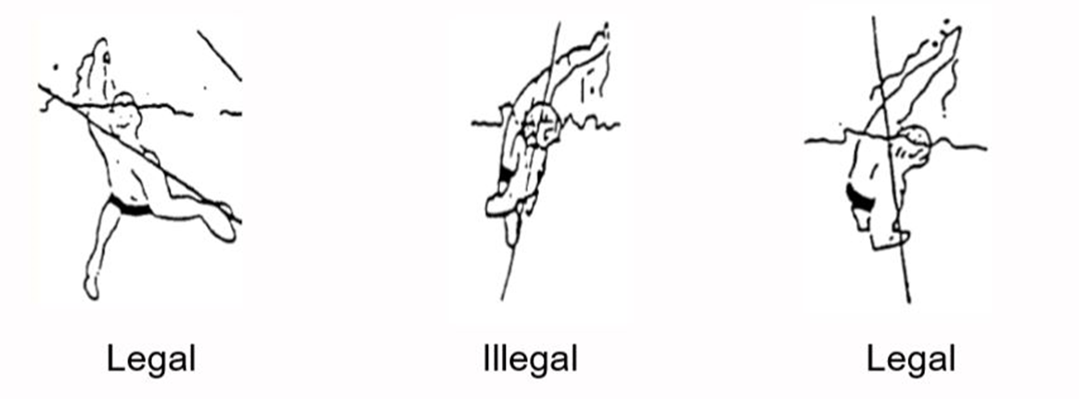
SIRTÜSTÜ STİL-devam
• SW 6.5 Yüzücüler dönüş yaparken vücutlarının herhangi bir bölümüyle havuz duvarına değmek zorundadırlar. Dönüş esnasında omuzlar göğüse göre aşağı pozisyona çevrilebilir bundan sonra dönüşü tamamlamak için devamlı ve kesintisiz bir şeklide tek veya aynı anda çift kol çekişi yapabilir. Yüzücü havuz duvarını terk etmeden önce sırtüstü pozisyona dönmüş olmalıdır.
• SW 6.6 yüzücü yarışı bitirirken kendi kulvarında ve sırtüstü pozisyonda olmalıdır.

Slide 43
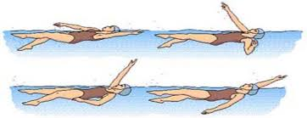
SIRTÜSTÜ STİL-devam
SIRTÜSTÜ: Başlama mekanikleri
• Yüzücüler start anında kendilerini itebilirler. bu yasaldır ancak yüzücü yarışın diğer bölümlerinde de arkaya doğru yatay durumda kalmalıdır
• Sırtüstü çıkış aparatı kullanıldığında – dönüş hakemi aparatı yerine koymalıdır ancak gerekli ayarlamaların yapılması için yüzücüye izin verilir. VAKİT hakemi çıkıştan sonra aparatı havuzdan alır.
gözlemleme:
• Ellerin ve ayakların konumu çıkış hakeminin sorumluluğundadır. Ancak sırtüstü çıkış aparatı kullanıldığında VAKİT hakemlerinden de yüzücünün ayaklarını görmek için bir adım öne çıkarak gözlemleme yapması istenebilir.
• Yüzücünün başı 15 m.de suyu kesmelidir.
• Çok basit – yüzücü sırtüstü pozisyonda kaldığı ve vücudu su üstünde olduğu her şekilde yüzebilir.

Slide 44
SIRTÜSTÜ STİL-devam
gözlemleme:
• Dönüş hakemleri yüzücünün sırt pozisyonda olduğunu gözlemlemelidirler.
• Karar hakemleri ise yüzücünün 15m bayrağına geldiğinde başının su üstüne çıktığından emin olmalıdırlar ve yarış boyunca bitiriş dahil olmak üzere yüzücünün vücudunun herhangi bir bölümünün su üstünde olduğunu gözlemlemelidirler.
Sırtüstü dönüş şeklini görebileceğiniz muhtemel 3 pozisyon vardır:
Yüzücü sırtüstü pozisyonda havuz duvarına dokunabilir ve aynı pozisyonda duvardan ayrılabilir;
Yüzücü göğsü üzerinde dönebilir ancak tam dönme işlemini başlatamaz. Bu korunaklı bir dönüş şeklidir ve havuz duvarını veya olukları anında tutarak dönüşü tamamlar ve sırtüstü pozisyona geri döner.
3. Yüzücü göğsü üzerinde yuvarlanır, ve hemen tek veya sürekli çift kol çekişi ile dönüşünü tamamlar ve havuz duvarından ayrılırken sırtüstü pozisyona geçer.

Slide 45
SIRTÜSTÜ STİL-devam
gözlemleme:
• Dönüş hakemi kulvarın üst tarafından aşağı bakar şekilde yüzücünün dönüşünü incelemelidir.
• Yüzücü göğsü üzerinde dönüş hareketine geçtiğinde gözlemlemeniz gereken yüzücünün dönüş hareketinin de devamlılık olması ve havuz duvarından ayrılırken sırtüstü pozisyonda olmasıdır. Yüzücü her şekilde sırtüstü pozisyonda olduğu takdirde yarışı yüzebilir ve muhakkak bitirişini yaparken sırtüstü pozisyonda olmalıdır
gözlemleme:
• Karar ve dönüş hakemleri için yüzücüler dönüşe yaklaşırken ve yarışı bitirirken gözlemlemeleri önemlidir. Yüzücü dikkatle gözlemlediğiniz noktalara gelirken vücudunun tamamen sualtında olması diskalifiye sebebidir. Gözlem yaparken yüzücünün havuz duvarına dokunduğundan ve tamamen sualtında olup olmadığından emin olun, yüzücünün dizi veya ayağının su üstünde olduğundan emin olun. Karar hakemleri bu pozisyonları görmek için en iyi pozisyonda olurlar.
• Dikkatinizi yüzücünün omuzlarına ve bitirişe dokunmasına verin yüzücünün ayaklarına değil.
• Acemi veya küçük yaş guruplarındaki yüzücüler bitiriş tarafına doğru bakabilirler sırtüstü pozisyonu bozmadıkları sürece bu Kabul edilebilir.

Slide 46
KURBAĞALAMA STİL
• SW 7.1 Çıkıştan ve her dönüşten sonra yüzücü geriye doğru bir tam kol çekişini sualtında yapabilir, ilk kol çekişi sırasında tek bir kelebek ayak vuruşuna izin verilir ve bunu kurbağalama ayak vuruşu takip eder.
• SW 7.2 Çıkışta ver her dönüşten sonra vücut göğüs üzerinde olmalıdır. Sırtüstü dönmeye hiçbir zaman izin verilmez. Ancak dönüş esnası hariç ve dönüş tamamlandığında vücut göğüs üzerinde olmalıdır. Tüm müsabaka boyunca yüzme hareketi bir kurbağalama kol çekişi bir kurbağalama ayak vuruşu şeklinde olmalıdır. Kolların tüm hareketleri eş zamanlı ve aynı yatay düzlemde olmalıdır.
• SW 7.3 Eller suyun altından veya üzerinden göğüs hizasından ileriye doğru eşzamanlı atılmalıdır dönüş esnasında dönüşten önce ve bitiriş anında haricinde dirsekler su altında olmalıdır. Eller sualtında veya üzerinden geriye çekilebilir. Çıkış veya dönüşten sonraki ilk kol çekişi hariç eller bel hizasından aşağıya kalçaya doğru çekilemez.
• SW 7.4 her tamamlanan döngüde yüzücünün başı su üstüne çıkmalıdır. Baş iki kolun en geniş çekiş anından önce eller içeri çevrilmeden önce su üztünde olmalıdır. Bacaklar aynı anda eşzamanlı ve aynı düzlemde olmalı ardışık şekilde hareket etmemelidir.

Slide 47
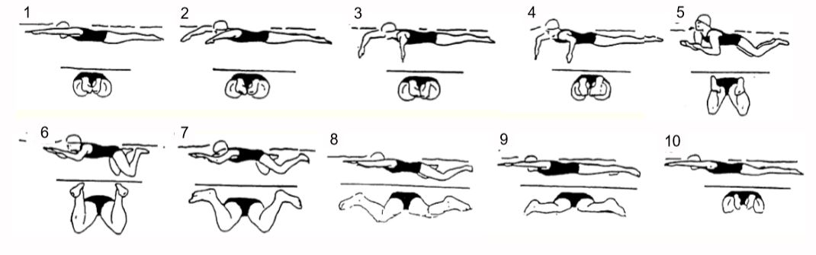
KURBAĞALAMA STİL-devam
• SW 7.5 Ayaklar geriye vuruş esnasında dış tarafa doğru dönük olmalıdır. Alternatif vuruşlar ve aşağı doğru kelebek ayak vuruşu SW7.1 harici izin verilmez. Su üstüne çıkma izni ayağın aşağı doğru kelebek vuruş şekli hariç verilir.

Slide 48
KURBAĞALAMA STİL-devam
Gözlemleme:
• Havuzun dönüş tarafından itibaren hakem yüzücüyü kulvar üzerinden gözlemlemelidir. Yüzücünün çıkışlarını görmek önemlidir. Başlangıçta ve dönüşte tek bir kelebek ayak vuruşuna izin verilir bunu tam bir kurbağalama ayak vuruşu takip etmelidir.
• Havuzun yan tarafındaki hakemler yüzücünün başı su üstüne çıktığında ellerinin döngüsünü ve en açık durumunu gözlemlemelidir.
• Kurbağalama stilde başın 15m. de suyu kesmesi kuralı uygulanmaz.
Kurbağalama stili döngüsel olarak bir kol çekme ve bir bacak vuruşu olup baş her döngüde su üstüne çıkar, ancak bu kural dönüşte ve bitiriş esnasında uygulanmaz. burada ise bacak vuruşunu takip etmeyen bir kol çekişine izin verilir
• Yüzücü sadece kurbağalama ayak vuruşu yapabilir ve bu esnada ayaklar dışa doğru dönmüş olmalıdır.
• Dirsekler suyun üstünde olmamalıdır.
• Yüzücü göğüs üzerinde olmalıdır.
gözlemleme:
• Havuzun yan tarafındaki hakemler açık bir görüş açısına sahip olmalıdır (en yavaş yüzücünün arkasında olmalıdır)

Slide 49
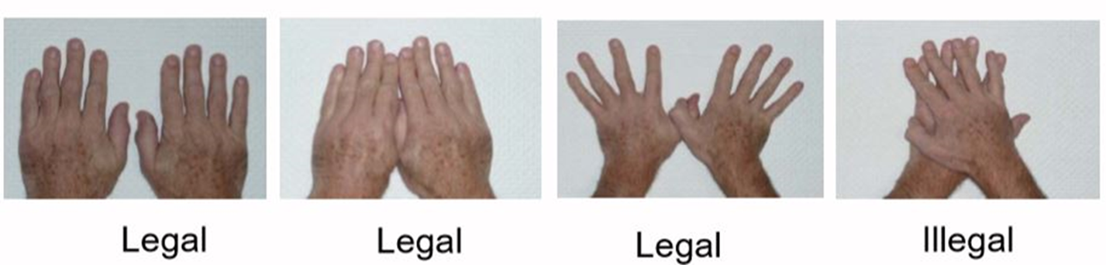
KURBAĞALAMA STİL-devam
KURBAĞALAMA: DÖNME ve BİTİRİŞ mekanikleri:
• Her bir dönüşte veya yarışın bitirişinde havuz duvarına dokunma her iki elle suyun altında veya üzerinde eller ayrı ayrılmış ve devamlı olarak olmalıdır. Dönüşte ve bitirişte son kol çekişi olmadan bir kurbağalama ayak vuruşuna izin verilir. Son kol çekişi bu tam veya yarım olabilir herhangi bir anında baş su üstünde olmak koşuluyla bitirişte baş su altında olabilir
gözlemleme:
• Havuzun dönüş tarafında ve yanında olan hakemler yüzücünün kalçaya kadar olan tam bir kol çekişi ile kurbağalama ayak vuruşu öncesi tek bir kelebek ayak vuruşunu gözlemlemelidir.yüzücünün başı ikinci kol çekişi başlamadan önce su üstünde olmalıdır.
• Havuzun dönüş tarafındaki dönüş şefi ise yüzücünün duvara dokunuşunu ve başının suyu kestiği ana kadar gözlemlemelidir.

Slide 50
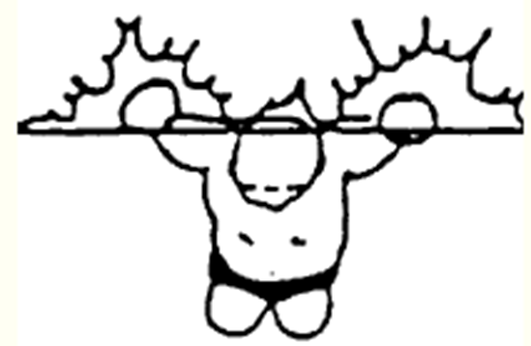
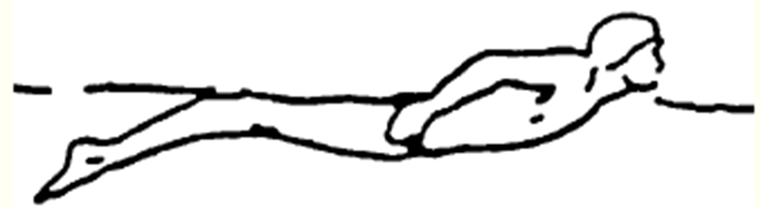
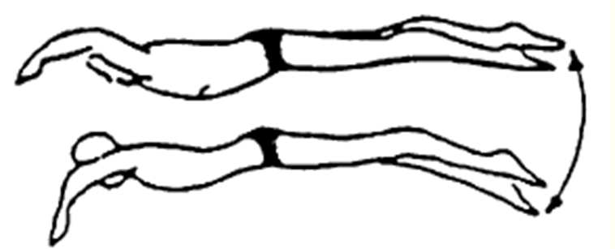
KELEBEK STİL
• SW 8.1 Çıkışta ve dönüşten sonraki ilk kol çekişinden itibaren vücut göğüs üzerinde olmalıdır. Sualtında yan şekilde ayak vuruşuna izin verilir. Yan şekilde dönmeye hiçbir zaman izin verilmez, ancak yüzücü dönüş esnasında vücut göğüs üzerinde olduğu sürece havuz duvarından ayrılırken herhangi bir şekilde dönmesine izin verilir.
• SW 8.2 SW 8.5 te belirtilen kurallar geçerli olmakla beraber yarış boyunca her iki kol su üzerinden beraber öne atılmalı ve aynı anda geri çekilmelidir.
• SW 8.3 Her yukarı çıkış ve aşağı inişlerde ayaklar eşzamanlı olmalıdır. Bacaklar ve ayaklar aynı seviyede olmayabilir ancak ardışık olarak vuruş yapamazlar. Kurbağalama ayak vuruşuna izin verilmez.

Slide 51
KELEBEK STİL-devam
Yüzücüler genellikle elleri ileri konumda kelebek ayak vurur pozisyonda kalırlar.
• Bazı yüzücüler yan şekilde kelebek ayak vurabilirler bu yüzücü göğüsü ile aynı yatay pozisyonda olduğu sürece olabilir.
• Yüzücünün ilk kol çekişi kendisini su üzerine çıkartmalıdır.
gözlemleme:
• Dönüş tarafındaki hakem yüzücüyü kulvarı üzerinden gözlemlemelidir. Yüzücüyü düz bir şekilde görmeniz ve havuzdaki dalgalanmanın size etkilememesi önemlidir
• Havuzun yan tarafındaki hakemler için ise yüzücüyü 15,m bayrağından çıkmadan önce gözlemlemek zordur.
Kelebek stili kolların suyu geri itmesini gerektirir.
• Yüzücü kelebek ayak vuruşu yapmalıdır makaslama, kurbağalama vuruş veya çırpınma hareketi olmamalıdır.
• Ayakların yuvarlanma hareketine parmaklar geriye ve içe doğru olduğu sürece izin verilir.
• Bir ayak alternative pozisyonda olmadıkça diğerinden yukarda olabilir.
gözlemleme:
• Havuzun yan tarafında ki hakemler kendi alanlarında yüzücüler için net bir görüş alanine sahip olmalıdırlar (hafifçe yavaş yüzücünün arkasında).

Slide 52
KELEBEK STİL-devam
• Kurbağalama bitiriş gibi 2 el aynı anda ayrı ayrı olarak dokunmalıdır.
• Dokunuşa kadar göğüs üzerinde olunmalıdır.
• Sualtında düzeltme yapılamaz.
gözlemleme:
• Havuz kenarındaki hakemler düzgün bir sualtı ayak vuruşunu ve 15. m de baş suyu kesme kuralını gözlemlemelidir.
• Dönüş tarafındaki karar hakemi yüzücüyü duvara gelene kadar gözlemlemelidir. Gözlerinizi tüm vücut hareketine ve duvara dokunuşa odaklayın.

Slide 53
FERDİ VE KARIŞIK BAYRAK YARIŞLARI
• SW 9.1 ferdi karışık yüzme müsabakalarında yüzücüler aşağıdaki stil sıralaması ile yüzerler: kelebek, sırtüstü, kurbağalama ve serbest. Her stil toplam yüzme mesafesinin çeyrek (1/4)’ uzunluğunu kapsamalıdır.
• SW 9.2 Karışık bayrak müsabakalarında ise aşağıdaki sıralama izlenir: sırtüstü, kurbağalama, kelebek ve serbest.
• SW 9.3 Her bir bölüm o yüzme sitiline ait kural ile bitirilmelidir.
• Çıkış mekaniği kelebek stil ile aynıdır.
Gözlemleme:
• Konumlandırma kelebek stil ile aynıdır.

Slide 54
devam
Karışık bayrak yüzmenin dönüş ve bitiriş mekaniği her tekniğin kendi kuralları ile aynıdır.
• Sırtüstü pozisyondan kurbağalama pozisyona geçişe özellikle dikkat edin. Bazı yüzücüler öndeki kollarını kafalarının üzerine getirerek omuzları göğüslerine göre yatay olmadan dokunma tekniğini kullanabilirler. Eğer birden fazla kulvara bakıyorsanız ve dikkatinizi tam veremiyorsanız yüzücüyü sadece dönerken görebilir ve sırtüstü dönüşteki ayak dokunuşunu göremediğiniz için hatalı diskalifiyeye sebep olabilirsiniz.
Bu yüzden yüzücüye ve havuz duvarına dokunuşuna odaklanın.
Gözlemleme:
• Bireysel karışık yarışlarında her stil kendi belirlenen kuralları ile geçerlidir.

Slide 55
YARIŞ
• SW 10.3 Yüzücü yarışa başladığı kendi kulvarında kalmalı ve yarışı bitirmelidir.
• SW 10.4 Bütün yarışlarda yüzücüler dönerlerken havuzun duvarına fiziksel olarak temas etmek zorundadırlar. Dönüşlerde havuzun tabanına basmaya veya güç almaya izin verilmez.
• SW 10.5 Serbest stilde veya karışık yarışların serbest stil bölümünde yüzücü havuzun dibinde ayakta durabilir bu diskalifiye sebebi değildir ancak yüzücü havuz tabanında yürüyemez.
• SW 10.6 Kulvar halatının çekilmesine izin verilmez.
• SW 10.7 Bir yüzücü kendi kulvarından başka bir kulvara geçerek diğer yüzücünün yüzmesine engel olur veya rahatsız ederse diskalifiye edilir.
• SW 10.11 karışık bayrak yarışlarında depar taşındaki sporcunun ayağı stilini bitiren sporcu havuz duvarına değmeden ayrılırsa diskalifiye edilir. Cep telefonunuz üzerinizde olmasın.
Hatırlatma:
Bizim hakem olarak görevimiz yüzücünün en iyi performansını çıkarabileceği bir müsabaka ortamı yaratmaktır.
Şöyle ki:
Yüzücüler ile konuşmayı en aza indirin.
Yüzücülere dokunmayın. Destek isteyen yüzücü bunu antrenöründen veya cankurtarandan almalıdır.

Slide 56
DİSKALİFİYE
Hakemler detaylı olarak yarış numarası, kulvar numarası ve ihlal nedenini imzalı bir şekilde başhakeme verirler.
• İhlal hakemin ne gördüğü sporcunun ne yaptığı veya yapmadığı olarak detaylı yazılmalıdır.
İhlal gözlemlendiğinde karar hakemi yarış bitiminde başhakeme direk olarak bilgi vermelidir. Kural ihlali kendi görüşlerinizi içermelidir başkalarının görüşleri göze alınmamalıdır.
• İHLALİ GÖRDÜĞÜNÜZDE NE OLDUĞUNU TAM OLARAK ONALAYIN VE AÇIKLAMA YAPMAK İÇİN HAZIR OLUN.
• Başhakemden gelebilecek sorulara hazır olun. Başhakem ihlali net bir şekilde açıklanması ister. Bu verilen diskalifiyenin kurallara uygun olmasını sağlar ve bir soruşturma esnasında başhakemin antrenöre net bir şekilde açıklama yapmasını sağlar.

Slide 57
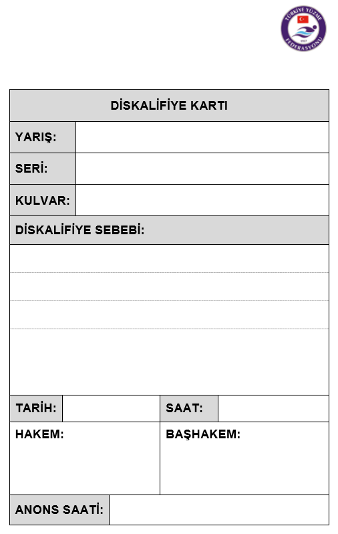
DİSKALİFİYE KARTI

Slide 58
• Başlangıç tarafındaki dönüş hakemi olarak ilgili yarışı tamamladıktan sonra gördüğünüz ihlal kurallarını başhakeme bildiriniz. Havuzun dönüş tarafındaki dönüş hakem olarak gördüğünüz ihlalleri yüzücü son tur dönüşünü yaptıktan sonra başhakeme giderek bildirin. Elinizde bekleyen bir ihlal olmamasına dikkat edin Bu bayrak çıkışları için özellikle önemlidir. Bekleyen bildirilmemiş bir ihlal diğer yüzücülerin dikkatini dağıtabilir.
• Eğer bir ihlali yüzücüye bildirmeniz gerekirse lütfen tavsiyelerde veya nasıl düzeltilebileceği konusunda antrenör rolü üstlenmeyin sadece basitçe bildirimi yapın. İhlal yüzücüye bildirilmeden önce başhakem tarafından onaylanmalıdır.
• Unutmayın “kötü stil veya kötü kol çekme” kural dışı değildir.
• Aşırı saldırgan olmayın. Siz müsabaka kurallarını ve stil kurallarını uyguluyorsunuz. Size müsabakanın bütünlüğünü sağlamak için belli bir sayıda karar vermeniz gibi bir kota uygulanmamaktadır.
• Bildirim yapmadan önce bir ihlali gördüğünüzden emin olun; unutmayın herzaman şüphenin iyi tarafı yüzücü lehine verilir.

Slide 59
YARIŞ_GÖREVİ_ ZAMANI
• Hakem odasının nerede olduğunu öğrenin ve yerinize varın-ve geldiğinizi görevli kişiye bildirin.
• Hakem toplantısına katılın. Size müsabaka ile ilgili bilgiler ve sorumluluklarınız bildirilecektir. Eğer tam anlamadıysanız lütfen başhakeme müracat ediniz. Masterlar müsabakalarında görevli iseniz bazı değişiklikler olabilir .
• Dönüş hakemi olarak zamanlama veya birden fazla kulvardan sorumlu olarak atanabilirsiniz. Seansın bayrak yarışları ve uzun mesafe yarışlar içerebileceğinden ötürü çeşitli sorumluluklarınız olacağını bilin
• Eğer karar hakemi iseniz 15 m işaretinin havuzun başlangıç ve dönüşte nerede olduğunu belirleyin.
• Profesyonel düşünün ve dikkatli olun. Dönüş, vakit hakemleri ve karar hakemleri havuz güvertesinde en çok dikkatin üzerlerinde olduğu kişilerdir. Eğer yerinizde değilseniz ve gerekli dikkati müsabakaya göstermiyorsanız bu yüzücüler, antrenörler ve seyircilerin dikkatini çekecektir.
• Roller ve kuralları öğreniyorsunuz, her zaman diğer karar ve dönüş hakemlerine ve daha tecrübeli diğer hakemlere sorular sorunuz.
• Eğer yapılıyorsa seans sonu değerlendrme toplantısına katılın. Ve deneyimlerinizi ve gördüklerinizi paylaşın.
• Kafanızda sorular oluşturabilecek Gözlemlediğiniz özel stiller dönüşler v.b. gibi şeyleri grubunuz ile paylaşın

Slide 60
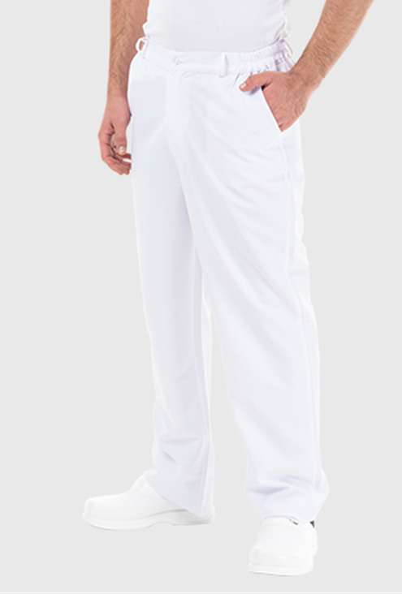
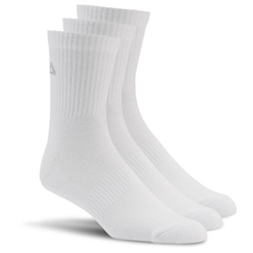
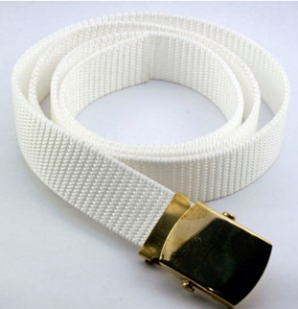
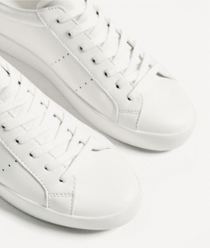
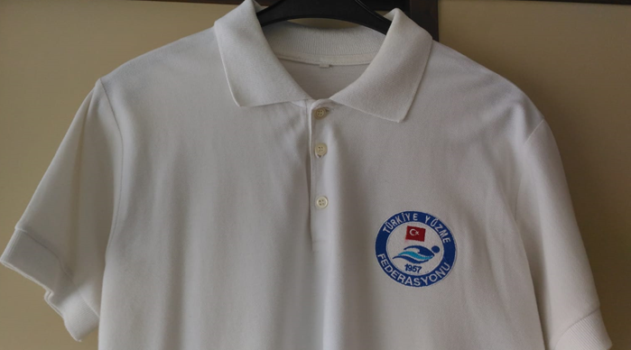
Hakemlerin Kıyafetleri
ERKEK
Hakemlerin Kıyafetleri; Beyaz pantolon/etek, beyaz polo yaka tişört federasyon armalı, beyaz ayakkabı, kemer ve çoraptır. Ancak; bazı yarışlarda Federasyon değişik renkte kıyafet kullanılmasını isteyebilir.

Slide 61
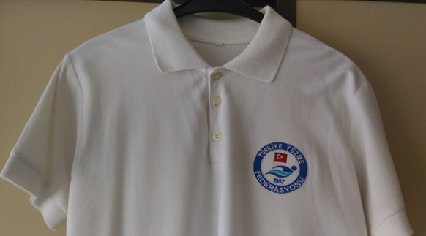



Hakemlerin Kıyafetleri-devam
BAYAN

Slide 62
BAŞ ÜSTÜ ÇIKIŞ
Ülkemizde ve yurt dışında bazı yüzme müsabakalarının (özellikle katılımın çok olduğu) bazılarında «baş üstü» diye adlandırılan çıkış şekli uygulanmaktadır.
Baş üstü ifadesi ile; çoklu serisi olan bir stilde 1. seride yüzen sporcu henüz havuzu terk etmeden 2. serinin çıkışının verilmesidir.

Slide 63



Slide 64


Slide 65
Sonuç olarak!
Her zaman tek başınıza olun. Etkilenmeyin.
Unutmayın bir ihlali açıklarken her zaman kesin açıklamada bulunun.
Eğer gördüğünüzü düşünürseniz, veya gördüğünüzden net olarak emin değilseniz, yahut size ilginç göründüyse bir ihlali bildirmemelisiniz.
Adil ve tarafsız olun.

Slide 66

YENİ SEZONDA
TÜM HAKEMLERİMİZE BAŞARILAR DİLERİZ.
SEVGİ VE SAYGILARIMIZI SUNARIZ.
MERKEZ HAKEM KURULU

